Slide 1
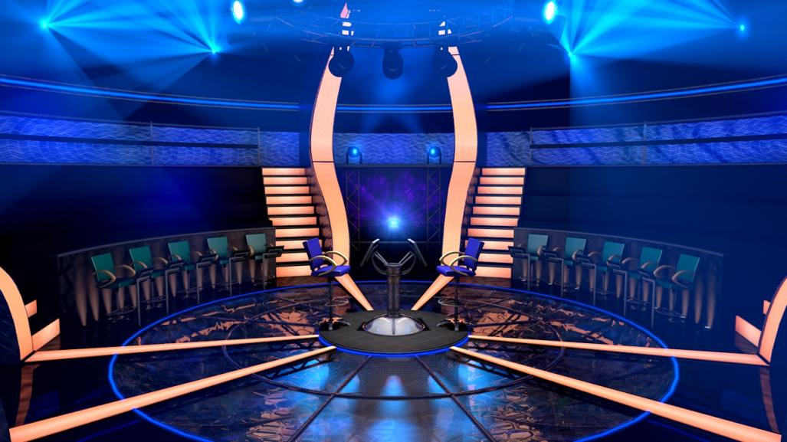




Slide 2
Câu hỏi chọn ứng cử viên
Cho ví dụ về phản ứng tỏa nhiệt?

Slide 3
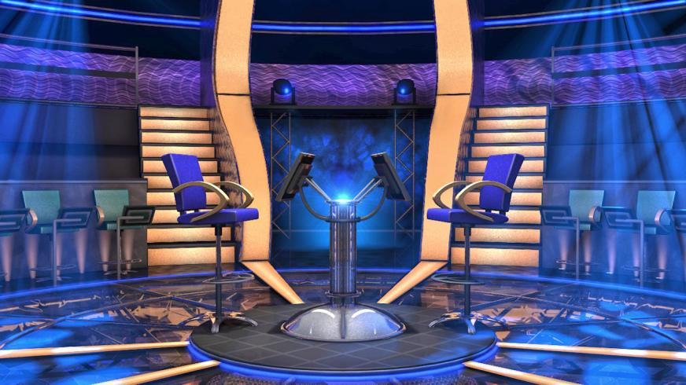




Question BGM
Câu hỏi 1.
Quá trình nào sau đây là biến đổi hoá học?
Q Select
$1,000,000
Q Right
$500,000
$250,000
CLOSE
Q Wrong
$100,000
$50,000
00
$25,000
START
TIMER
$16,000
$8,000
IS THAT YOUR FINAL ANSWER?
END
$4,000
$200
$2,000
YES
NO
$1,000
Hơ nóng chiếc thìa inox.
Đốt cháy cồn trong đĩa.
$500
A
B
$300
1
2
$200
Hoà tan muối ăn vào nước.
Nước hoa trong lọ mở nắp bị bay hơi.
$100
C
D
CORRECT ANSWER
END
CONTINUE
Bắt đầu

Slide 4
Question BGM
Câu hỏi 2
Quá trình nào sau đây chỉ xảy ra biến đổi vật lí?
Q Select
$1,000,000
Q Right
$500,000
$250,000
CLOSE
Q Wrong
$100,000
$50,000
00
$25,000
START
TIMER
$16,000
$8,000
IS THAT YOUR FINAL ANSWER?
END
$4,000
$200
$2,000
YES
NO
$1,000
Thắp sáng bóng đèn dây tóc.
Đốt cháy củi trong bếp.
$500
A
B
$300
1
2
$200
Đốt sợi dây đồng trên lửa đèn cồn.
Để sợi dây thép ngoài không khí ẩm bị gỉ.
$100
C
D
CORRECT ANSWER
END
CONTINUE
Bắt đầu

Slide 5
Question BGM
Câu hỏi 3.
Chất tạo thành sau phản ứng hóa học là?
Q Select
$1,000,000
Q Right
$500,000
$250,000
CLOSE
Q Wrong
$100,000
$50,000
00
$25,000
START
TIMER
$16,000
$8,000
IS THAT YOUR FINAL ANSWER?
END
$4,000
$200
$2,000
YES
NO
$1,000
Chất phản ứng.
Chất sản phẩm.
$500
A
B
$300
1
2
$200
Chất lỏng.
Chất khí.
$100
C
D
Bắt đầu
CORRECT ANSWER
END
CONTINUE

Slide 6
Question BGM
Câu hỏi 4.
Nung nóng đá vôi (calcium carbonate) thu được vôi sống (calcium oxide)
và khí carbon dioxide. Chất đầu của phản ứng là:
Q Select
$1,000,000
Q Right
$500,000
$250,000
CLOSE
Q Wrong
$100,000
$50,000
00
$25,000
START
TIMER
$16,000
$8,000
IS THAT YOUR FINAL ANSWER?
END
$4,000
$200
$2,000
YES
NO
$1,000
không khí.
calcium oxide.
$500
A
B
$300
1
2
$200
calcium carbonate.
carbon dioxide.
$100
C
D
Bắt đầu
CORRECT ANSWER
END
CONTINUE

Slide 7
Question BGM
Câu hỏi 5.
Trong một phản ứng bất kì thì đại lượng nào sau
đây không thay đổi?.
Q Select
$1,000,000
Q Right
$500,000
$250,000
CLOSE
Q Wrong
$100,000
$50,000
00
$25,000
START
TIMER
$16,000
$8,000
IS THAT YOUR FINAL ANSWER?
END
$4,000
$200
$2,000
YES
NO
$1,000
Số phân tử.
Số chất (số chất phản ứng bằng số sản phẩm).
$500
A
B
$300
1
2
$200
Số nguyên tử của mỗi nguyên tố.
Tổng thể tích hỗn hợp phản ứng.
$100
C
D
CORRECT ANSWER
END
CONTINUE
Bắt đầu

Slide 8

KỂ TỪ CÂU HỎI SỐ 5 TRỞ ĐI BẠN CÓ THÊM 2 SỰ TRỢ GIÚP
50/50 VÀ HỎI Ý KIẾN 1 BẠN TRONG LỚP
50/50
Fifty Fifty
Ask the Audience
Plus One
TIẾP TỤC
Notes:
Đừng ấn chữ tiếp tục ấn ra ngoài sẽ sang slide tiếp

Slide 9
Question BGM
Câu hỏi 6.
Trong quá trình phản ứng, lượng chất phản ứng ....,
lượng sản phẩm ……
Q Select
$1,000,000
Q Right
$500,000
$250,000
CLOSE
Q Wrong
$100,000
$50,000
00
$25,000
START
TIMER
$16,000
$8,000
IS THAT YOUR FINAL ANSWER?
END
$4,000
$200
$2,000
YES
NO
$1,000
Tăng dần, giảm dần.
Tăng dần, tăng dần.
$500
A
B
$300
1
2
$200
Giảm dần, tăng dần.
Giảm dần, giảm dần.
$100
C
D
50/50
CORRECT ANSWER
END
CONTINUE
Bắt đầu

Slide 10
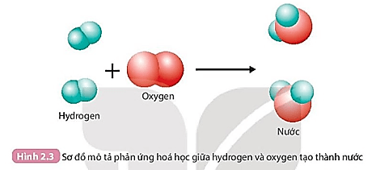
Question BGM
Câu hỏi 7.
Cho sơ đồ phản ứng hóa học sau:
Trong quá trình phản ứng, số nguyên tử H và số nguyên tử O có thay đổi không?
Q Select
$1,000,000
Q Right
$500,000
$250,000
CLOSE
Q Wrong
$100,000
$50,000
00
$25,000
START
TIMER
$16,000
$8,000
IS THAT YOUR FINAL ANSWER?
END
$4,000
$200
$2,000
YES
NO
$1,000
Thay đổi theo chiều tăng dần.
Thay đổi theo chiều giảm dần.
$500
A
B
$300
1
2
$200
Không thay đổi.
H tăng còn O giảm.
$100
C
D
50/50
Bắt đầu
CORRECT ANSWER
END
CONTINUE

Slide 11
Question BGM
Câu hỏi 8.
Phản ứng nào sau đây là phản ứng toả nhiệt?
Q Select
$1,000,000
Q Right
$500,000
$250,000
CLOSE
Q Wrong
$100,000
$50,000
00
$25,000
START
TIMER
$16,000
$8,000
$8,000
IS THAT YOUR FINAL ANSWER?
END
$4,000
$200
$2,000
YES
NO
$1,000
Phản ứng nung đá vôi CaCO₃.
Phản ứng hòa tan viên C sủi vào nước..
$500
A
B
$300
1
2
$200
Phản ứng đốt cháy khí gas.
Phản ứng phân hủy đường.
$100
C
D
50/50
Bắt đầu
CORRECT ANSWER
END
CONTINUE

Slide 12
Question BGM
Câu hỏi 9.
Quá trình nào sau đây xảy ra sự biến đổi hoá học?
Q Select
$1,000,000
Q Right
$500,000
$250,000
CLOSE
Q Wrong
$100,000
$50,000
00
$25,000
START
TIMER
$16,000
$16,000
$8,000
$8,000
IS THAT YOUR FINAL ANSWER?
END
$4,000
$200
$2,000
YES
NO
$1,000
Trứng gà để lâu ngày bị hỏng, có mùi
khó chịu.
Khi mở nút chai nước giải khát loại có ga
thấy bọt sủi lên.
$500
A
B
$300
1
2
$200
Dây tóc bóng trong bóng đèn điện nóng
và sáng lên khi có dòng điện chạy qua.
Nhỏ vài giọt mực vào cốc nước và khuấy
đều thấy mực loang ra cả cốc nước.
$100
C
D
50/50
Bắt đầu
CORRECT ANSWER
END
CONTINUE

Slide 13
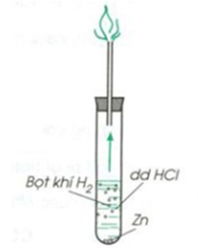
Question BGM
Câu hỏi 10. Cho bột kẽm vào dung dịch chlohydric acid thấy có nhiều bọt khí thoát ra,
tạo thành dung dịch zinc chloride
và khí hydrogen. Dấu hiệu hiệu chứng tỏ phản ứng đã xảy ra?
Q Select
$1,000,000
Q Right
$500,000
$250,000
CLOSE
Q Wrong
$100,000
$50,000
00
$25,000
START
TIMER
$25,000
$16,000
$16,000
$8,000
$8,000
IS THAT YOUR FINAL ANSWER?
END
$4,000
$200
$2,000
YES
NO
$1,000
Có sự tạo thành chất không tan.
Tạo thành dung dịch kẽm clorua.
$500
A
B
$300
1
2
$200
Có sự tạo thành chất không tan.
Có bọt khí thoát ra.
$100
C
D
50/50
Bắt đầu
CORRECT ANSWER
END
CONTINUE

